Slide 1

PROJET GARAGE CONNECTÉ
La méthode du Cycle en V
Pourquoi cette méthode est la mieux adaptée à notre projet : avantages, phases clés et livrables
Notes:
Objectif de cet entretien : obtenir la validation de la méthodologie avant de lancer les travaux. Trois points : les avantages, les phases, les livrables.
1

Slide 2
CONTEXTE
Le projet en deux lignes
Concevoir et déployer un garage connecté : ouverture et fermeture automatiques de la porte, éclairage automatique sur détection de présence, supervision depuis un téléphone.
Un projet mixte
Un besoin stable
Un enjeu de sécurité
Du matériel (motorisation, capteurs, contrôleur) et du logiciel (supervision, historique, automatisations).
Le client sait précisément ce qu'il veut. Il n'y a pas d'exploration produit à mener.
Le système commande un accès physique au domicile : aucune approximation n'est possible.
Ces trois caractéristiques orientent directement le choix de la méthodologie.
Notes:
Insister sur la double nature matériel et logiciel : c'est ce qui disqualifie une approche purement itérative.
2

Slide 3
POURQUOI LE CYCLE EN V
Les avantages de la méthode
1.
Cohérence entre développement et validation
2.
Retour d'information rapide
Chaque étape de conception a son test symétrique. Rien n'est développé sans qu'un test soit déjà prévu pour le vérifier.
Les critères d'acceptation sont définis dès la Spécification : on sait dès le départ à quoi ressemblera la réception du projet.
3.
Traçabilité du besoin au livrable
4.
Maîtrise du risque
Chaque exigence est reliée à une conception, un test et un critère de recette. Rien ne peut être oublié en cours de route.
Les exigences de sécurité sont figées dès la Spécification et validées explicitement, sans improvisation.
Une méthode qui structure autant le développement que la vérification.
Notes:
Le premier point est le coeur de la méthode : la symétrie entre conception et tests.
3

Slide 4
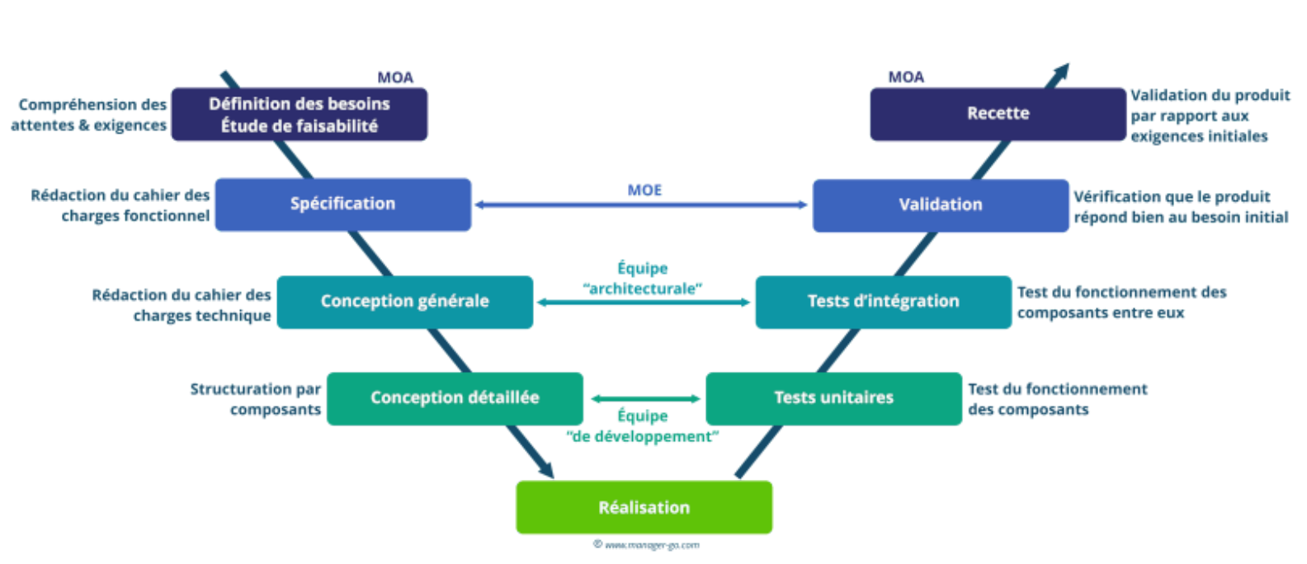
STRUCTURE DE LA MÉTHODE
Les neuf étapes du Cycle en V
Notes:
Le point bas du V, c'est la Réalisation. Tout ce qui descend est une décision, tout ce qui monte est une vérification. La MOA intervient aux extrémités, la MOE au niveau de la Spécification et de la Validation.
4

Slide 5
LE PRINCIPE CLÉ
Chaque conception a son test
Définition des besoins
Recette
Le produit livré correspond-il au besoin exprimé au départ ?
Spécification
Validation
Chaque exigence du cahier des charges est-elle satisfaite ?
Conception générale
Tests d'intégration
Les blocs du système fonctionnent-ils correctement ensemble ?
Conception détaillée
Tests unitaires
Chaque composant fait-il correctement son travail ?
Aucune phase de conception ne reste sans vérification correspondante.
Notes:
C'est la diapositive à retenir : la symétrie garantit qu'on ne peut pas oublier de vérifier quelque chose.
5

Slide 6
CE QUE LA DIRECTION REÇOIT
Un livrable à chaque étape
Aucune phase ne s'achève sans production tangible. Chaque livrable est un point de contrôle sur l'avancement réel du projet.
Phase | Livrable produit
Définition des besoins | Compte-rendu d'entretien et note de cadrage
Spécification | Cahier des charges et critères d'acceptation
Conception générale | Schéma d'architecture et choix techniques justifiés
Conception détaillée | Configuration, machines à états, plan des automatisations
Réalisation | Firmware flashé, plateforme installée et configurée
Tests unitaires et d'intégration | Rapports de tests
Validation | Matrice de traçabilité exigences et tests
Recette | Procès-verbal de recette signé
Notes:
Chaque ligne est un jalon vérifiable. C'est ce qui permet de piloter le projet sans avoir à croire sur parole l'équipe technique.
6

Slide 7
LA QUESTION QUI SE POSE
Pourquoi pas une méthode agile ?
Le besoin est stable
Le client sait précisément ce qu'il veut. L'agilité sert surtout à absorber des changements fréquents de besoin, ce qui n'est pas notre cas.
Le matériel ne se remanie pas
Un câblage ou un choix de composant ne se corrige pas aussi facilement qu'une ligne de code. Figer la conception tôt réduit le risque.
La sécurité impose du formel
Un système qui commande un accès au domicile demande une validation explicite à chaque étape, pas des itérations rapides.
Le Cycle en V n'est pas un choix par défaut : il est justifié par les caractéristiques de ce projet.
Notes:
Anticiper la question de la direction sur l'agilité. Répondre sur le fond, pas sur la mode.
7

Slide 8
EN RÉSUMÉ
Une méthode qui sécurise le projet et rend son avancement mesurable
Chaque étape tracée
Les risques traités tôt
Une réception sans ambiguïté
Du besoin initial jusqu'au livrable final, sans zone d'ombre.
La sécurité est figée dès la conception, pas découverte en cours de route.
Les critères d'acceptation sont posés dès le départ et signés à la fin.
Notes:
Conclure sur la demande : valider la méthode pour pouvoir lancer la phase 1.
8

